Slide 1

Projectbesluit N270 van voorbereiding tot besluitvorming
                Hubert van Hout
                Dennis van Mier
                25 juni 2026

Slide 2


Projectbesluiten, stand van zaken
Energie 3 projectbesluiten
Natuur 8 projectbesluiten
Water & Bodem 1 projectbesluit
Infrastructuur 3 projectbesluiten, N270
Nog 3 ‘in de maak’
Noodzaak voor eenduidigheid: Format, N270 deels als voorbeeld

Slide 3
Waar gaan we het over hebben
Vragen? Stel ze
1 . N270: Wat ging vooraf?
  Waarom het instrument projectbesluit
  Kennisgeving voornemen en participatie
2. De verkenningsfase: NRD en MER
  En welke vragen in de verkenningsfase
3. Het ontwerp projectbesluit N270, Hoe ziet het eruit
  Onderdelen besluit
  Het tijdelijk regelingdeel
  De motivering
  DSO en het annoteren: Projectbesluit in beeld

Slide 4
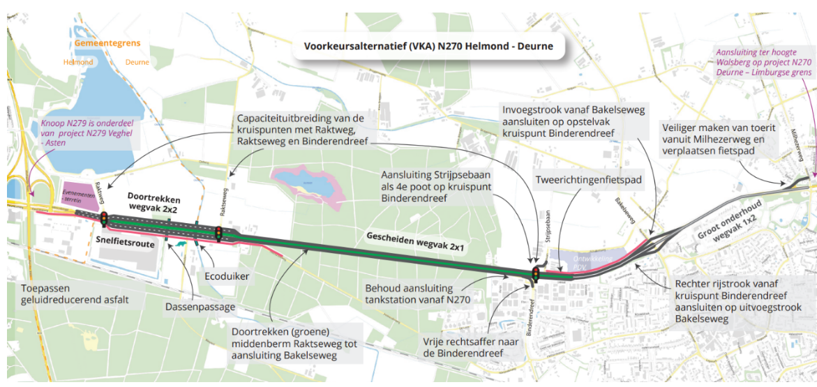
Projectgebied N270
De N270 is provinciale weg tussen Eindhoven en Limburgse grens.
Projectbesluit is een deel hiervan: Het tracé is ongeveer 6 km lang tussen Helmond en Deurne.

Slide 5
N270: Wat ging vooraf
Opgaven goed in beeld (basis voor de kennisgeving)
Keuze instrumentarium, gesprekken met gemeenten
Financiële gevolgen in beeld, budget en planning
Aanbesteding en bureaukeuze (projectbesluit/MER) Format
Voorkeursbeslissing?
Wat zijn de organisatorische consequenties?
RESULTAAT: GS dossier en eventueel PS (onteigening, nota grondbeleid 2022)
Nadenken over participatie. Plan van aanpak; hoe ontsluit ik de stukken? Nodig voor kennisgeving
Wel of geen NRD/MER, verplicht of vrijwillig

Slide 6
Keuze instrumentarium (uitvoering)
Bopa
Is een vergunning. Stelt de onderliggende functie niet buiten werking. Bij N270 wel aan de orde.
Omgevingsplan
Omgevingsplannen voornamelijk nog tijdelijk deel. Wijziging mogelijk met STOP/TPOD. https://vng.nl/artikelen/varianten-voor-gebiedsontwikkeling-in-het-omgevingsplan). Binnen gemeentegrens.
Projectbesluit
Wel afweging maken of het instrument rechtmatig kan worden ingezet door provincie. Over gemeentegrenzen.

Slide 7

Zomaar projectbesluit door provincie?
De Omgevingswet kent vereisten:
  Realisatie van complexe projecten met een publiek belang
  de uitoefening van de taken en bevoegdheden worden overgelaten aan gemeenten, tenzij andere regels zijn gesteld.
  De provincie oefent een taak of bevoegdheid, zoals het projectbesluit, alleen uit als dat nodig is met het oog op het provinciaal belang of internationaalrechtelijke verplichting.
  Het belang mag niet ook op een doelmatige en doeltreffende wijze door de gemeente kunnen worden behartigd (subsidiariteitsvereiste). Toets door Raad van State.

Slide 8
Keuze projectbesluit voor de N270
Het gaat om een provinciale weg. Provinciaal en publiek belang
Complexiteit; verbreding weg en kruispunten, onderzoeken gemeente-overstijgend
Sprake van project dat zich uitstrekt over meerdere gemeenten. De projectdoelen worden alleen gehaald als alle maatregelen worden getroffen. Eén bevoegd gezag heeft de voorkeur.
Het is wat betreft procedure tijd (één procedure projectbesluit i.p.v. meerdere procedures) en inzet van middelen efficiënter om dit in één hand te houden (met één beroepsprocedure).
Onteigening: Regierol noodzakelijk vanuit begroting, budget

Slide 9
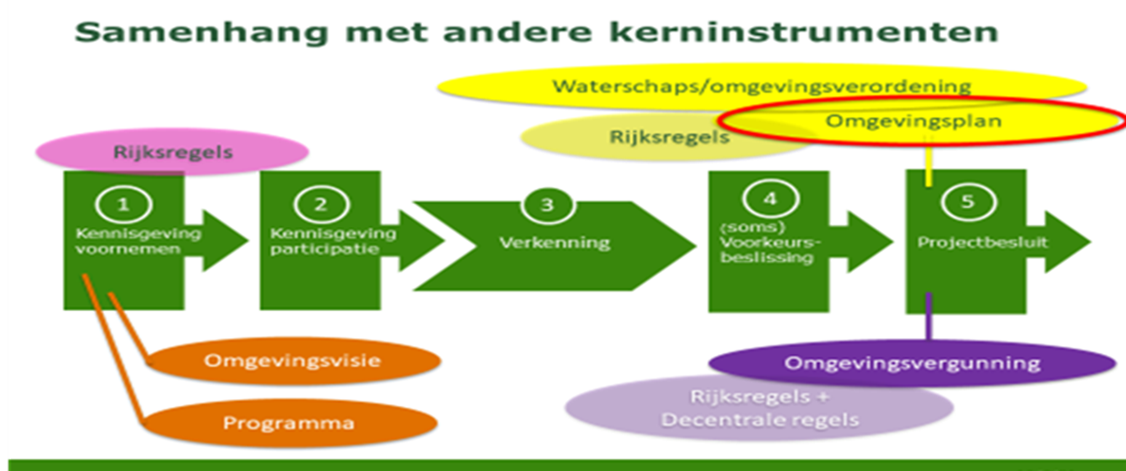
De projectprocedure: Ontwerp-projectbesluit ter inzage

Slide 10
Kennisgeving voornemen en participatie
Project gestart in 2021, Omgevingswet bleef uit. 20 maart 2024 Kennisgeving voornemen en participatie Plaatsen in Provinciaal Blad (komt ook op overheid.nl)
Benoemen opgave(n) belangrijk! Géén plan. N270: Veiligheid, doorstroming en leefbaarheid . Te ruim ?
Binnen welke termijn een ieder mogelijke oplossingen voor de opgave kan aandragen. Wetswijziging op komst.
Participatie: ‘Plan’ ontsloten via provinciale site. Uitgebreid verslag van participatie opgenomen als bijlage bij motivering N270

Slide 11
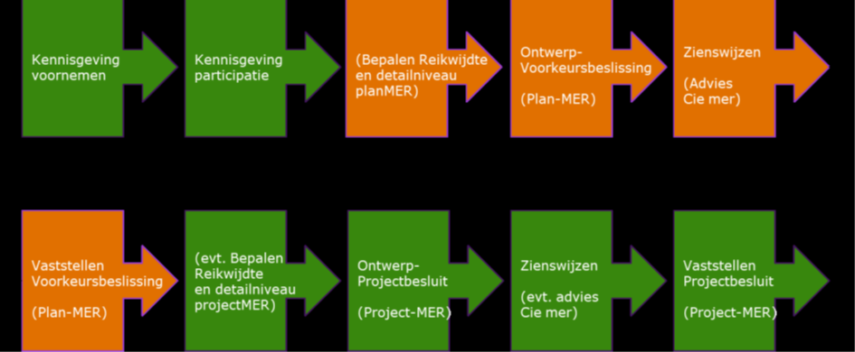
De verkenningsfase NRD en MER N270
Keuze gemaakt om ‘vrijwillige’ project mer te volgen, geen voorkeursbeslissing
Gekozen voor NRD, is (apart) ter inzage gelegd en Nota van Zienswijze vastgesteld. Draagt ook bij aan de participatie is de ervaring
Geen aparte procedure. (Ontwerp) MER gaat mee met projectbesluit
Scheiding bevoegd gezag en initiatiefnemer. Advies cieMER
Als bijlage opgenomen bij motivering

Slide 12
Welke vragen in de verkenningsfase
Tips
Scan tijdig noodzakelijke toestemmingen: Coördinatie AWB (voorbeeld GS besluit) of integraal projectbesluit? N270, niet integraal, toestemmingen beperkt en volgen later.
Flexibiliteit wel of niet? (uitspraak RvSt N279). N270 maatregelen concreet vastgelegd.
Borgen maatregelen, hoe vast te leggen? In tijdelijk regelingdeel zijn voorwaardelijke verplichtingen opgenomen (ETFAL): Wegontwerp, kwaliteitsplan en compensatieplan
Motivering
  Goede afstemming intern: Toetsing Omgevingsverordening, water, boden, MER, etc.
  Vergelijkbaar met de ‘oude’ toelichtingen op bestemmingsplannen. Maar; van ‘goede ruimtelijke ordening’ naar ‘ETFAL’
  Gaat vergezeld van bijlagen die wezenlijk zijn voor de motivering: MER (met onderzoeken), participatieverslag, stikstof- en akoestisch onderzoek, ontplofbare oorlogsresten

Slide 13
Onderdelen besluit
Opschrift (GS gelet op/ overwegende…. besluiten)
Artikelen (vaststelling projectbesluit bijlage a en wijziging omgevingsplan bijlage b)
Regeling (bijlage a, staat ook in Regels op de kaart)
  Beschrijving project
  (Tijdelijke) maatregelen, concreet benoemen
  Reikwijdte besluit (wijziging omgevingsplannen, andere besluiten? Termijn)
  Tijdelijk regelingdelen (service)
  Bijlagen met juridische betekenis (relatie met regelingdeel): Wegontwerp, compensatie NNN, ruimtelijk kwaliteitsplan
Tijdelijk regelingdeel met toelichting (bijlage b, c, staat ook in Regels op de kaart bij omgevingsplan(nen))
Motivering
  Bijlagen bij motivering (mer, participatieverslag)
Notes:
mmmm

Slide 14
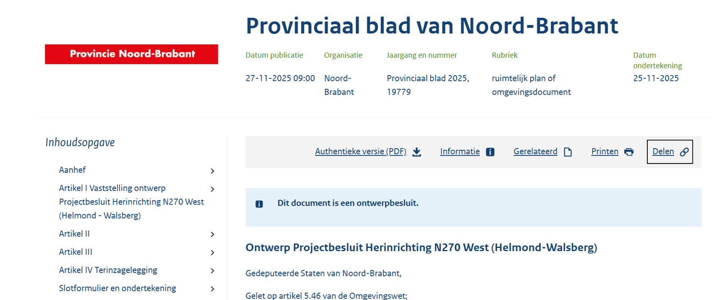
Mededeling in provinciaal blad
Het is wettelijk verplicht om ‘mededeling te doen’ van het (ontwerp) projectbesluit
  Plaatsing volledige inhoud van het ontwerpbesluit in provinciaal blad
Meest complete weergave van het gehele besluit en alle (bijbehorende) onderdelen
Nadelen bekijken projectbesluit in PB:
  Regeling en tijdelijk regelingdelen zijn niet prettig te lezen in samenhang met kaart.
  Niet overzichtelijk
1455 unieke bezoekers

Slide 15
Regeling in ‘Regels op de kaart’
Regeling:
  Beschrijving project
  Maatregelen, toestemmingen/ vergunningen
Hier te vinden: Regels op de kaart
Alleen de regeling, geen motivering
Door annotatie regels en tekst gekoppeld (wenselijk)
  Bij N270 helaas niet (wel veel plaatjes en verwijzing naar ontwerpkaart)
  Enkel hoofdstukken 6 en 7, die een kopie van de tijdelijk regelingdelen zijn
750 keer bekeken

Slide 16
Tijdelijk regelingdelen in ‘Regels op de kaart’
Wijzigen omgevingsplan is een keuze, projectbesluit geldt als BOPA
  Wel nodig als de huidige mogelijkheden in omgevingsplan beperkt moeten worden (woonfuncties 'overschrijven')
  Wijziging omgevingsplan heeft voordelen: Duidelijkheid bij raadplegen Omgevingsplan, opnemen regeling in Omgevingsplan door gemeente, flexibeler dan maatregelen
Hier te vinden voor Helmond: Regels op de kaart
Wijziging omgevingsplan: Is een los ‘blokje’ regels bovenop het Omgevingsplan.
Bij N270 is gewerkt met ‘functies’, een soort bestemmingen
Door annotatie regels en locaties (kaartjes) gekoppeld
Aangesloten bij bestaande regelingen in de Omgevingsplannen. Bestaande verkeersfunctie maakt geen onderdeel uit van het pb

Slide 17
Planoview, viewer van Idgis
Hier te vinden: Planoview N270
Besluit en bijbehorende stukken inzien
Overzichtelijk met inhoudsopgave, tekst en kaart naast elkaar
Gebiedsaanwijzingen en locaties makkelijk te zien en aan te zetten
Deelbare link met kaart en tekst zoals geopend

Slide 18
DSO en het projectbesluit, Ervaringen N270
Vanaf start projectbesluit rekening houden met ‘digitaal projectbesluit’
  Zorg voor een provinciaal format, in ieder geval voor de regeling
Op tijd oplevering digitaal projectbesluit
  Niet laatste week ‘digitaliseren’
  Let op met gebruik verschillende applicaties voor opstellen
Annoteren
  Gebruik locaties en gebiedsaanwijzingen, ook bij beschrijving maatregelen

